Slide 1
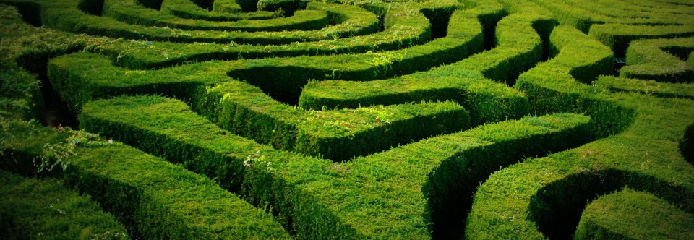
Notes:
1

Slide 2
‘Ik vergeet mijn brood te eten.’
Notes:
2

Slide 3
‘Heer, hoor mijn gebed.’
Notes:
3

Slide 4
‘Slaap ken ik niet, ik ben eenzaam.’
Notes:
4

Slide 5
‘Het water dat ik drink vermeng ik met tranen.’
Notes:
5

Slide 6
‘De tijd van genade is gekomen, dit is het uur.’
Notes:
6

Slide 7
‘God heeft halverwege mijn kracht gebroken.’
Notes:
7

Slide 8
‘Heer, hoor mijn gebed.’
Notes:
8

